Slide 1

数据结构和算法
作者：小甲鱼
让编程改变世界
Change the world by program

Slide 2
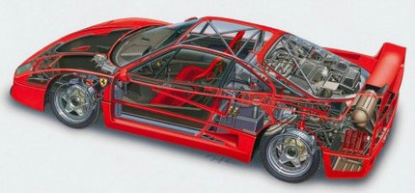
关键路径
请问汽车产造一辆汽车，最短需要多少时间呢？其中生产轮子：0.5天，发动机：3天，底盘：2天，外壳：2天，其他零部件：2天，全部零部件集中到一处：0.5天，组装成车并测试：2天

Slide 3
关键路径
AOE网：在一个表示工程的带权有向图中，用顶点表示事件，用有向边表示活动，用边上的权值表示活动的持续时间，这种有向图的边表示活动的网，我们称之为AOE网（Activity On Edge Network）。
我们把AOE网中没有入边的顶点称为始点或源点，没有出边的顶点称为终点或汇点。
No Pic You Say A J8:

Slide 4
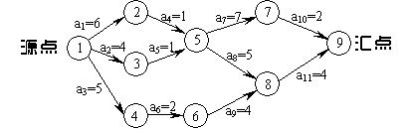
关键路径

Slide 5

AOV网与AOE网的比较
造外壳
造发动机
开始
造轮子
集中
组装
完成
造底盘
其他零部件

Slide 6

AOV网与AOE网的比较
外壳完成
2
3
发动机完成
开始
2
轮子完成
0.5
集中
2
组装完成
2
2
底盘完成
其他零部件完成

Slide 7
课后思考
关键路径如何建立在拓扑序列上。
谷歌、百度、维基以下关键词
  etv(Earliest Time Of Vertex)
  ltv(Latest Time Of Vertex)
  ete(Earliest Time Of Edge)
  lte(Latest Time Of Edge)
想想代码如何构成，下节课我们谈代码编写！

